Slide 1
Занятия на брусьях

Slide 2
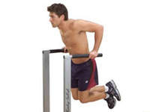
ОТЖИМАНИЯ НА БРУСЬЯХ
Брусья и ваш собственный вес – вот и все спортивное оборудование, необходимое для создания потрясающей мускулатуры грудных мышц, трицепсов и вспомогательных мышц плечевого пояса. Ну и ваше желание, конечно!
Поистине, это идеальный спортивный тандем, функционирующий гармонично и согласованно – отжимания на брусьях как были эффективнейшим способом накачать грудные мышцы и трицепсы, так и остались. При этом вы сами можете регулировать степень нагрузки: достаточно просто изменить положение рук.

Slide 3
Какие мышцы испытывают нагрузку во время отжимания на брусьях?
Большая грудная мышца. Это крупная, толстая, веерообразная мышца всей верхней части грудной клетки и формирующая переднюю стеку подмышечной впадины. Грудная мышцы приводит в действие плечевую кость, поворачивает ее внутрь в плечевом суставе, возвращает руку вниз после ее отведения назад за спину – что, по сути, и происходит в момент отжимания на брусьях.
Трицепс – трехглавая мышца разгибатель задней группы плеча. Занимает всю заднюю сторону плеча и состоит из трех головок (длинной, латеральной и медиальной).

Slide 4
Отжимание на брусьях задействует механизмы мышечной координации на все 100 %. Главная нагрузка, как правило, ложится на трицепсы, поэтому в течение непродолжительного времени регулярных занятий вы заметите благоприятные изменения вашей фигуры. Во-первых, визуально расширятся плечи за счет значительного увеличения дельт. Во-вторых, контуры грудных мышц станут более заметными. В-третьих, сформируется превосходная осанка настоящего культуриста, красивая и эффектная.
Между прочим, отжимания на брусьях с отягощением являются отличным предваряющим упражнением для дальнейших жимовых занятий, в том числе и жима лежа. Включая в комплекс спортивных упражнений вначале упражнения на брусьях, а потом жимы, вы повышаете эффективность каждого вида в разы

Slide 5
Правила выполнения упражнений на спортивных брусьях.
Ширина брусьев должна быть немного больше ширины плеч. Не допускайте большой разницы между этим расстояниями – иначе появляется риск травмы некоторых мышц суставной сумки плечевого пояса.
Начинайте отжиматься без отягощений. Только привыкнув к собственному весу, можно увеличивать нагрузку.
Исходное положение – упор на брусьях на прямых руках. Нижняя позиция в этом случае более травматична.
Наклоняя торс вперед, следует опускаться между брусьями медленно, сопротивляясь гравитации на пути вниз, чтобы избежать повреждений грудной мышцы. Опускайтесь полностью, пока кисти не окажутся на уровне подмышек – только так вы активизируете трицепсы и грудную мышцу. И не включайте отягощения, пока не сможете уверенно опускаться и подниматься до конца.
Пауза в нижнем положении не должна превышать двух секунд. Поднимаясь, сохраняйте наклон корпуса вперед – это обеспечит нагрузку на нижние отделы груди.
Повторяйте упражнения на брусьях столько раз, сколько сможете. Не в силах завершить полный подъем – делайте на максимально доступную вам высоту.

Slide 6
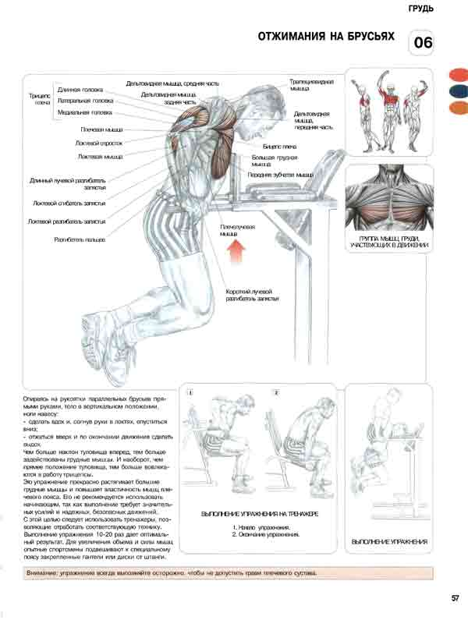

Slide 7
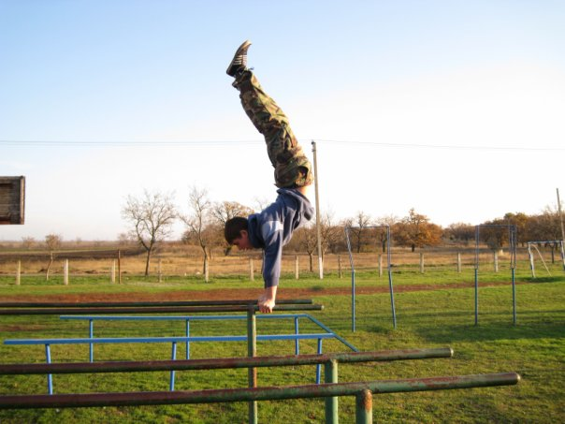

Slide 8
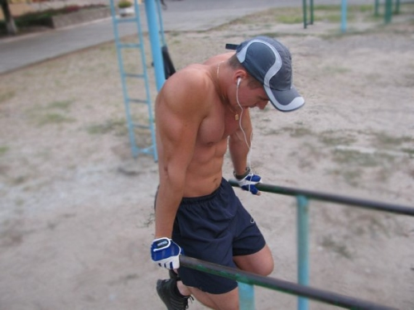

Slide 9
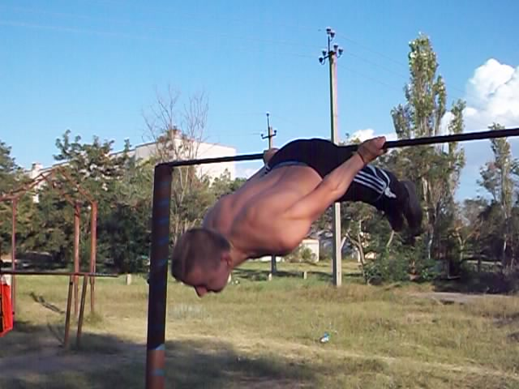

Slide 10
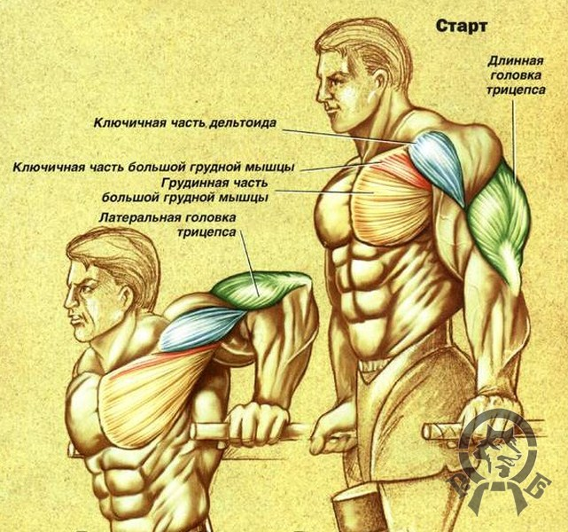

Slide 11

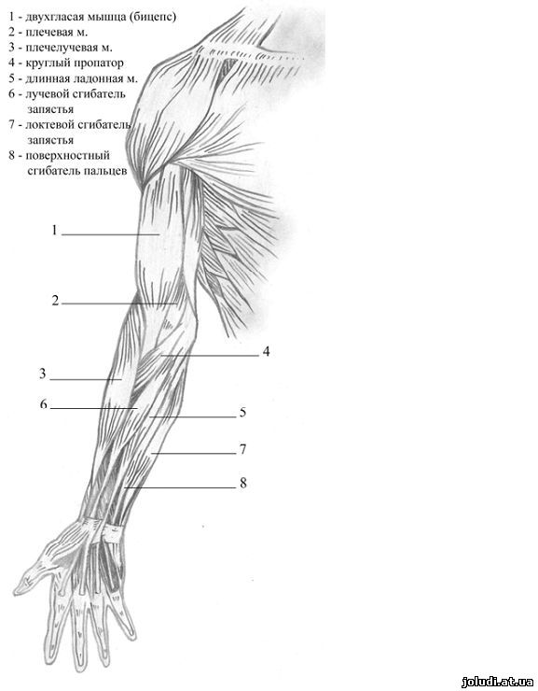
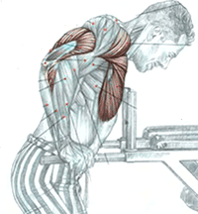
Следите за техникой – в первую очередь эффективность зависит от нее, а не от нагрузки.

Slide 12
Источники
http://www.kmssport.ru/articles/view/35.htm
http://turnik-men.ru/otgimaniya-na-brusyah.php
http://www.sportbok.narod.ru/Tren/tr44.html

